Slide 1
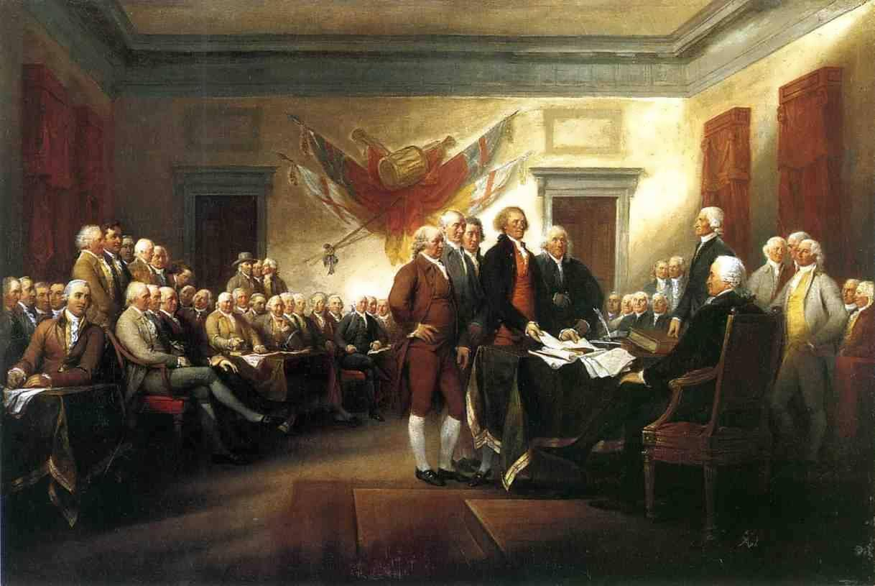
Democratische revoluties
Tijd van pruiken en revoluties

Slide 2
Deze les
Flipping the classroom!

Slide 3
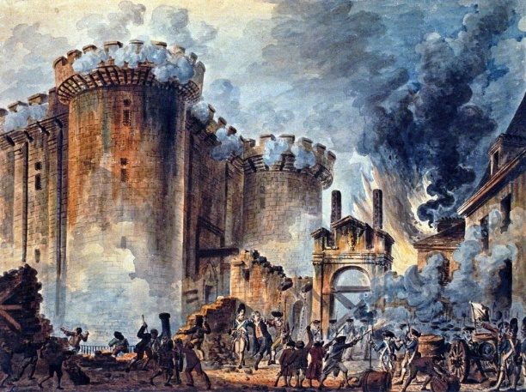
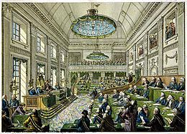
Groepsindeling
Groep I | Groep II | Groep III
Hoogste Cijfer | Gemiddelde uitslag | Onvoldoende
Individueel opdracht maken | Individueel opdracht maken | Individueel opdracht maken
Gaat gelijk zelfstandig met opdracht bezig | Gaat gelijk zelfstandig met opdracht bezig | Krijgt extra uitleg en begeleiding bij de opdracht
Franse Revolutie | Amerikaanse Revolutie | Bataafse Revolutie
Zie: les 2: Ancien Régime
Zie: les 2 (politieke toestand Republiek

Slide 4
Volledige Instructie

Slide 5
Overleg en laatste aanpassingen
15 minuten voor de presentaties!

Slide 6
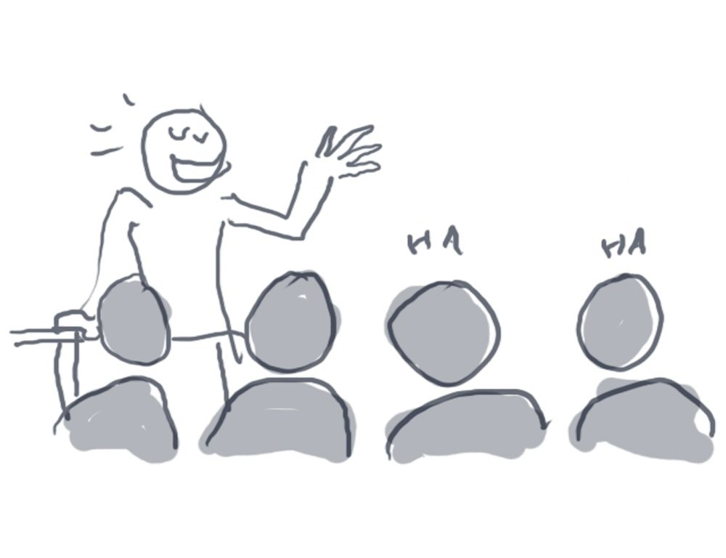
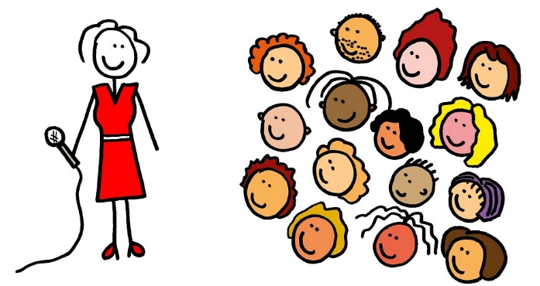
Presentaties
Groepjes van 3: 1 van groep I, 1 van groep II, 1 van groep III
Vertel in 5/10 minuten kort wat jouw revolutie inhield
Begin
Verloop
Einde
Gevolgen.

Slide 7
Slot les
Bewaar alle informatie goed → samenvatting voor toets
Deel met elkaar je onderzoeken, leer van elkaar
Lever je mini-werkstuk in bij de docent (per mail)
Nog vragen?
Bereid de volgende les goed voor! Het huiswerk is belangrijk voor de rest van de les

